Slide 1
水池结构常见问题
YJK-POOL
高上宇
2022.09.01

Slide 2
YJK-POOL水池微课堂内容大纲
标高的问题
1
2
水压力与水浮力
水池荷载不利布置
3
4
温湿度计算
抗浮验算（非线性）
5
裂缝验算
6
配筋面积的查看
7

Slide 3
1、标高的问题

Slide 4
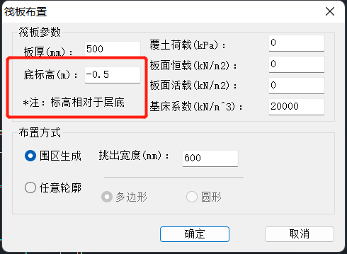
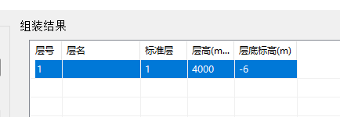
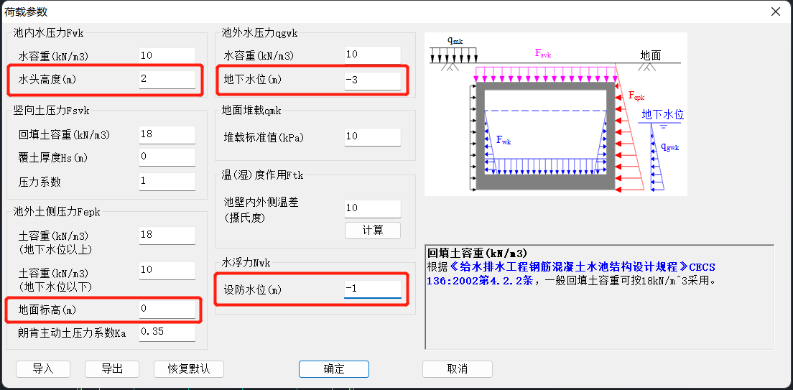
底板标高，水头高度，地面标高，水头标高

Slide 5
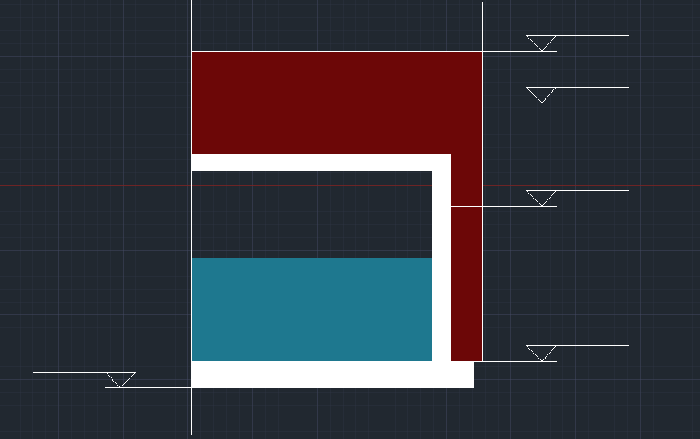
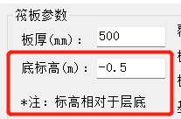
底板标高，水头高度，地面标高，水头标高
相对层底标高
相对结构±0

Slide 6
2、水浮力与水压力

Slide 7
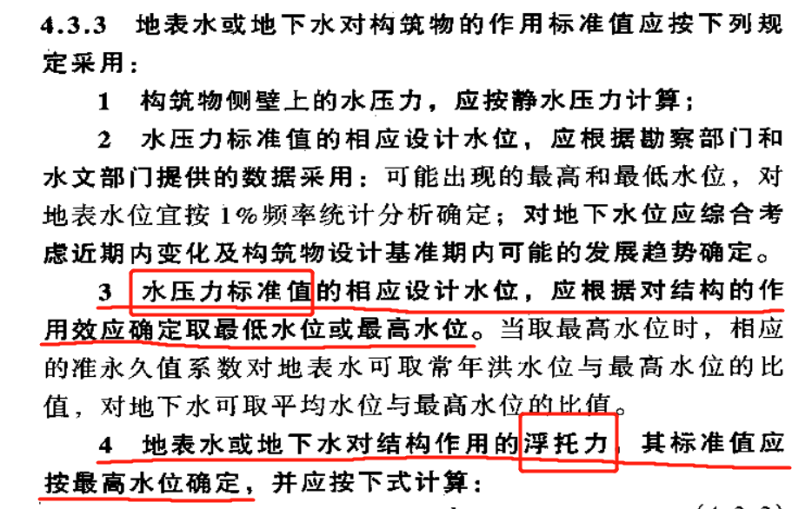
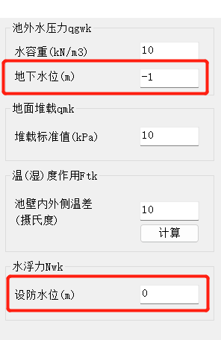
规范中对于水浮力和水压力的说明

Slide 8
3、水池荷载不利布置

Slide 9
盛水荷载不利布置在软件中的实现
YJK-Pool支持自动计算盛水荷载不利布置。对比以下2种计算策略：
第1种为叠加+包络方式：
- 分别考虑1个池格满水、N-1个池格空水，N为池格数
- 全部池格满水
- 全部池格空水
第2种为全组合方式：
- 分别考虑1个池格满水、N-1个池格空水
- 分别考虑2个池格满水、N-2个池格空水
- ……
- 分别考虑N-1个池格满水、1个池格空水
- 全部池格满水
- 全部池格空水
组合数目：N+2
组合数目：

Slide 10
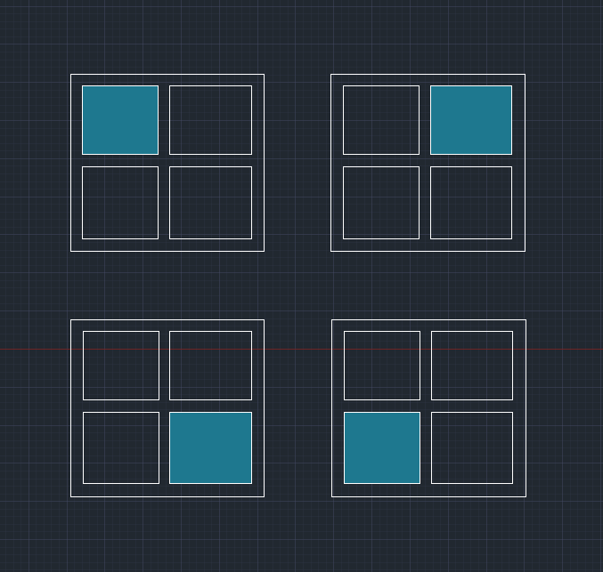
如何实现
+M
-M
-M
+M

Slide 11
4、温湿度计算

Slide 12
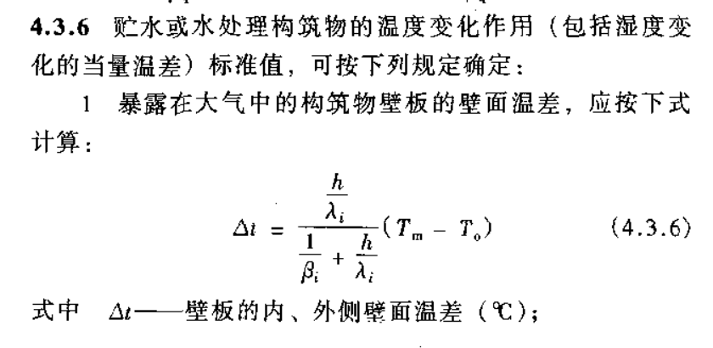
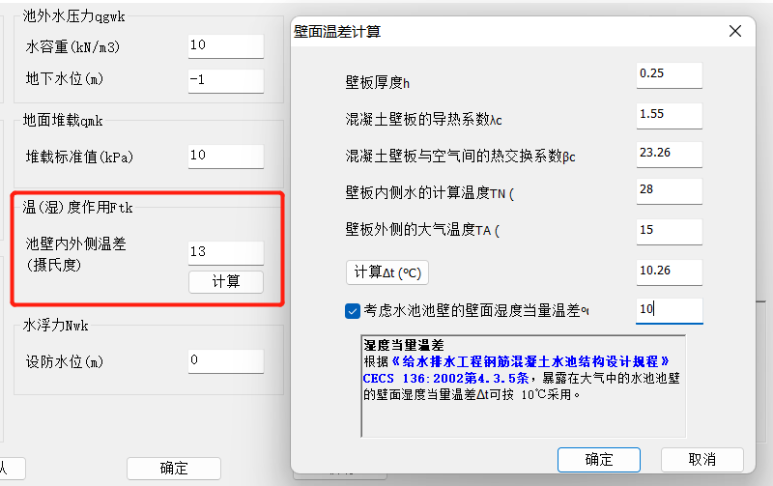
规范结合

Slide 13
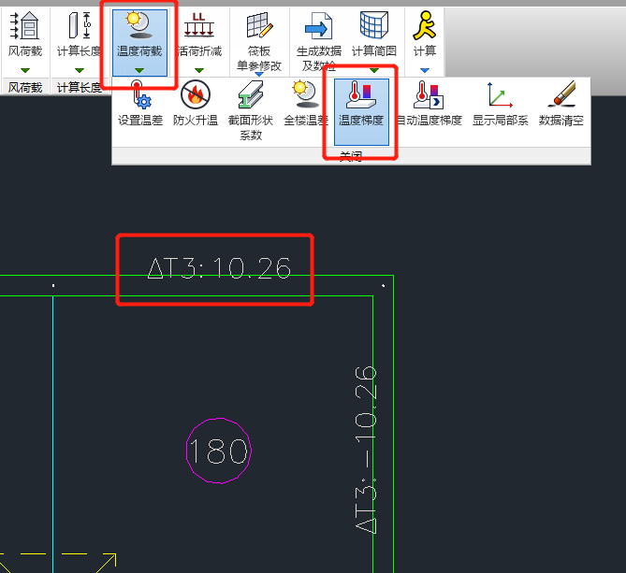
温度梯度

Slide 14
5、抗浮验算（非线性）

Slide 15
6、裂缝验算

Slide 16
7、配筋面积结果查看

Slide 17
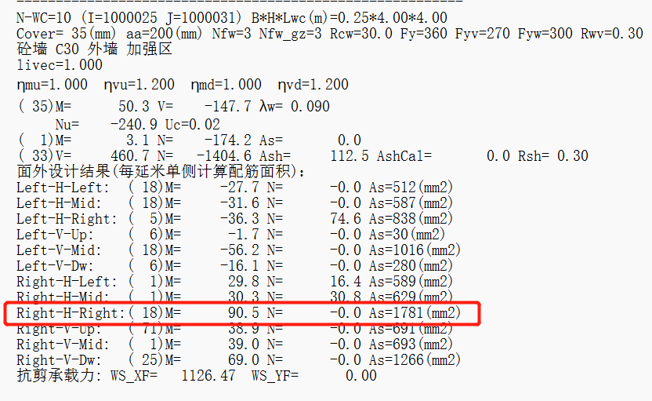
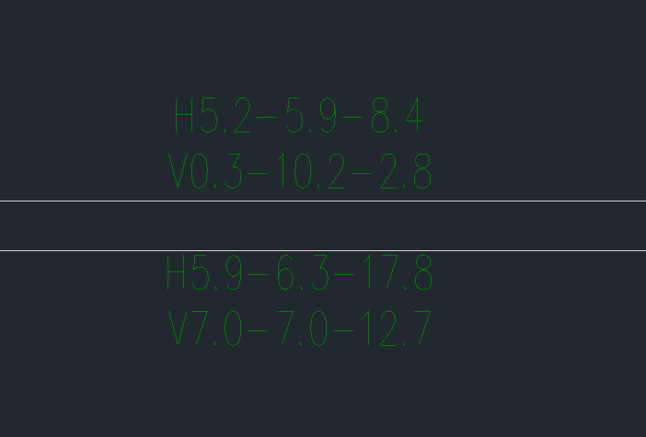
上部计算结果

Slide 18
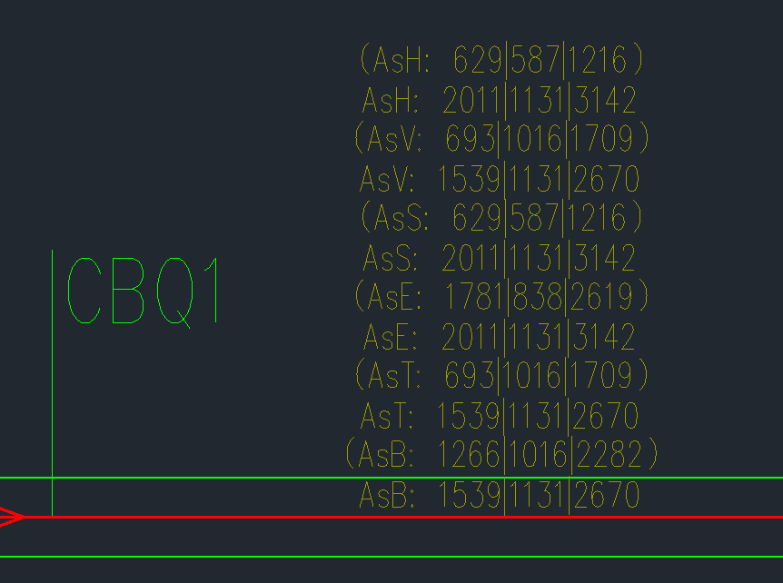
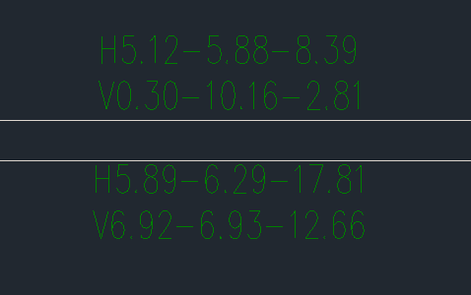
上部计算结果

